Slide 1


Slide 2


Qu’est-ce que l’engagement?
1- Quelles idées ou images te viennent à l’esprit lorsque tu réfléchis au mot « engagement » ?
2- Quelles personnalités ou célébrités te viennent à l’esprit lorsque tu penses à l’engagement ?

Slide 3


S’engager: un choix et un risque
Choisir de parler et d’agir pour dénoncer injustices, inégalités ou situations qui suscitent colère et indignation;
Conviction profonde, désir de changer le monde ;
Acte gratuit : rien ne force les citoyens et artistes à s’engager ;
Risque de déplaire à certaines personnes.

Slide 4
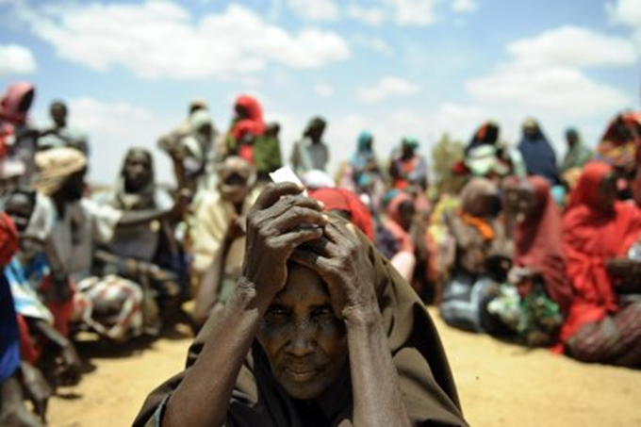
Des injustices à dénoncer et à corriger
20% de la population contrôle 75% de la richesse mondiale ;
3 millions d’Africains meurent chaque année des suites de la faim,
Plus d’un milliard de personnes vit toujours sans eau potable ;
100 millions d’enfants ne sont pas scolarisés ;
Un tiers des femmes ont été violées, battues ou forcées à l’acte sexuel au moins une fois dans leur vie.
http://www.cyberpresse.ca/international/dossiers/
famine-dans-la-corne-de-lafrique/201109/05/01-4431600-
famine-750-000-personnes-en-danger-de-mort-en-somalie.php

Slide 5
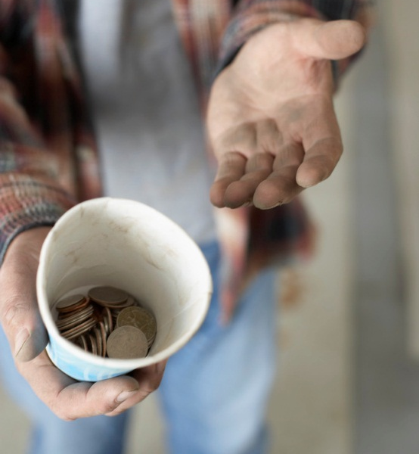
L’inaction de nos gouvernements
Budgets d’aide au développement sont gelés, sinon menacés;
Pays riches avaient pourtant promis de… faire disparaître la pauvreté d’ici 2015;
Priorités sont ailleurs: sauvetage des banques, dépenses militaires.

Slide 6



L’engagement social
Boycotter
Manifester
S’exprimer

Slide 7
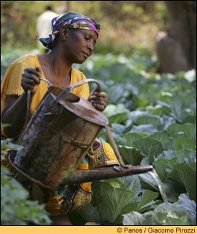


L’engagement écologiste

Slide 8



L’engagement politique
Manifester
S’exprimer
Choisir ses dirigeants

Slide 9


Engagement envers la solidarité internationale
Soutenir
Être solidaire
Dénoncer

Slide 10
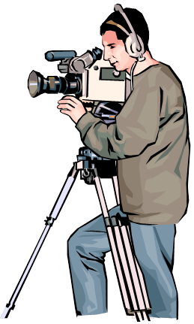
Des jeunes qui s’engagent pour rendre le monde juste et équitable
Vous êtes des journalistes qui préparent un reportage sur des jeunes engagés pour la télévision étudiante de l’école.
Tâche: préparer un reportage télé de 2 minutes présentant le parcours de l’un de ces jeunes engagés.
Durée: 15 minutes;

Slide 11

Responsabilités des coéquipiers
Réalisateur (1)
Journalistes (2)
Dirige le travail de l’équipe
Porte-parole de l'équipe
Prennent en note les idées de l’équipe
Rédigent le « brouillon » du reportage

Slide 12
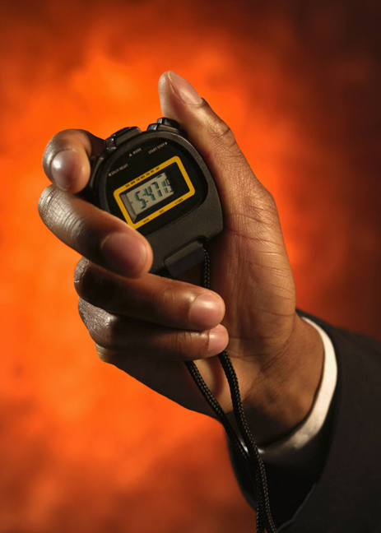

Responsabilités des coéquipiers
Preneur de son (1)
Monteur (1)
Rédige la version finale du reportage
Lit le texte à l’équipe
En charge du
Chronomètre
S’assure que le reportage dure 2 minutes

Slide 13


Présentation des reportages

Slide 14


Débat
Choisir les injustices à corriger ;
Dire pourquoi ces injustices sont scandaleuses et urgentes à corriger ;
Identifier des moyens d’action collectifs pour corriger ces injustices ;
Identifier des moyens d’action individuels pour corriger ces injustices.

Slide 15
Manifeste d’Indign-Action
Nous, le groupe _______, de l’école ________________, réuni en séance extraordinaire le __________________, affirmons solennellement que :
Description des sources d’injustice dans le monde actuel
Face à cette injustice, nous nous engageons à…
Face à cette injustice, nous exigeons du gouvernement qu’il…

